Slide 2
Eventos Adversos Gastrointestinales, pulmonares y renales
Dra. Yanina Pflüger
Instituto Alexander Fleming

Slide 3
Varios órganos se pueden comprometer
N Engl J Med 2018;378:158-68.
DOI: 10.1056/NEJMra1703481

Slide 4
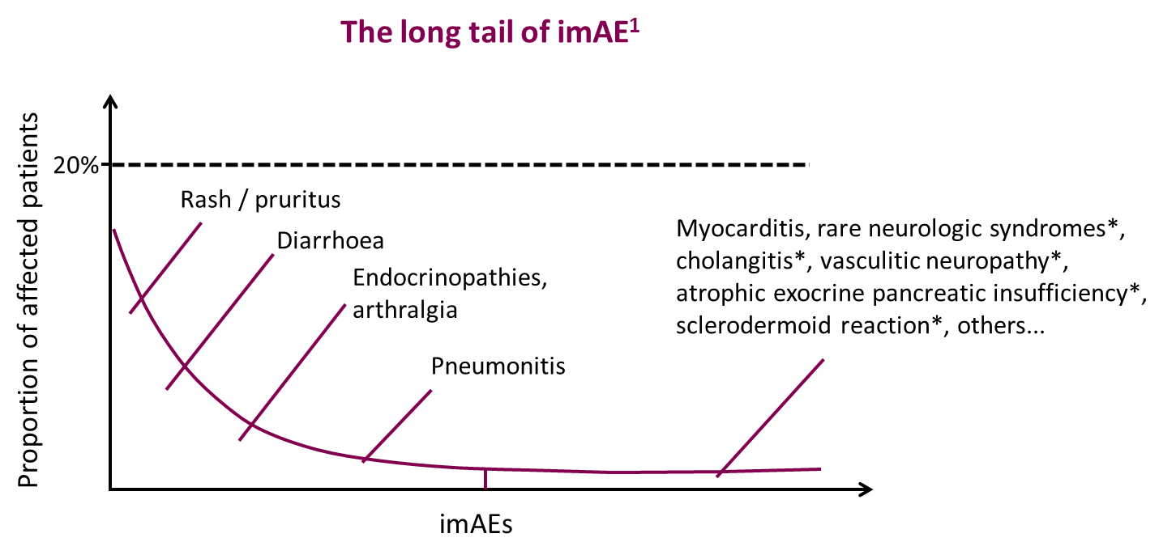

Slide 5
Time to Onset of First Treatment-Related Select AE With Nivolumab (Any Grade)
Majority of treatment-related AEs occurred within first 3 mos of treatment
10
Skin
9
Gastrointestinal
8
Pulmonary
7
Endocrine
6
Renal
Pts With First Event in Category (n)
Hypersensitivity/infusion reaction
5
Hepatic
4
3
2
1
0
0-3
> 3-6
> 6-12
> 12-24
Mos
Pts still on study, n Pts still on treatment, n Total pts with first event, n
131 131 24
112 73 6
85 51 2
52 25 1
Reckamp K, et al. WCLC 2015. ORAL02.01.
Notes:
AE, adverse event

Slide 6
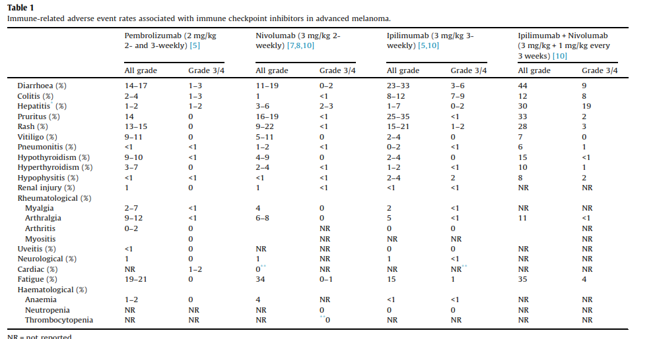

Slide 7
Conceptos generales
Reconocimiento e intervención temprana
Ante la necesidad de tratamiento sistémico para el manejo de irEA, lo indicado es la inmunosupresión con corticoides a dosis útiles:
Grado 2: Prednisona 0.5-1 mg/kg/d vo o equivalente
(40 a 80 mg dia para un paciente de 80 kg)
Si a las 72 hs no mejora, pensar en un segundo nivel de inmunosupresión
Grado 3-4: Prednisona 1-2 mg/kg/d vo o metilprednisolona iv
(80 a 160 mg/d para el mismo paciente)
Descenso de corticoides lento, en no menos de 4 semanas
Ante la re exposición, la dosis menor de GC de prednisona debe ser de 10 mg/día o equivalente
Trabajo multidisciplinario

Slide 8
TOXICIDAD GASTRO-INTESTINAL

Slide 9
TOXICIDAD GASTROINTESTINAL
Diarrea:
Aumento del número de deposiciones
Depende del ritmo normal del paciente
Colitis:
Inflamación del colon, diagnosticado por imágenes, endoscopía o biopsia.
Diarrea + dolor abdominal + sangre en materia fecal + shock
Puede perforarse!!!!!

Slide 10
TOXICIDAD GASTROINTESTINAL
Estudiarla:
Laboratorio
Parasitologico
Coprocultivo
Consulta con Gastroenterología
VCC y bx: infiltrado linfocitico
Tratamiento:
Discontinuar la droga
Imodium: loperamida
Solumedrol 1-2 mg/kg x día
Hidratacion EV
IS ante falla de GC (infliximab 5 mg/kg)

Slide 11
TOXICIDAD GI – Algoritmo terapéutico
TOXICIDAD GASTROINTESTINAL Si el tratamiento es IPI + NIVO, y se decide retrasar NIVO, entonces IPI tambien debería ser retrasado
 | Grado 1 ( Hasta 4 deposiciones. Sin colitis) | Grado 2 (deposiciones 4-6) Colitis: dolor abdominal. Sangre en heces | Grado 3–4 ( Deposiciones > 7 Colitis: Dolor intense, riesgo de perforacion
Nivolumab o nivolumab + ipilimumab | Continuar tratamiento | Retrasar dosis | Discontinuar permanentemente
Consulta |  |  | IC gastroenterología
Medidas generales | Tratamiento sintomático Lopermida Hidratación | Idem G1 Valorar uso de antibióticos | Tratamiento sintomático Idem G1 Uso de antibioticos
Esteroides | – | Metilprednisolona 0.5–1 mg/kg/día o equivalente | Metilprednisolona 1–2 mg/kg/día o equivalente,
Seguimiento | Continuar monitoreando clinicamente | Si mejora a grado 1 o baseline: Reiniciar tratamiento Si GC fueron iniciados, hacer descenso en > 1 mes | Si mejora a grado 2, descenso de corticoids en > 1 mes
 | Si síntomas empeoran o persisten, tratarlo como grado 2 o grado 3–4 | Si empeora tratar como grado 3–4 | Si no mejora en 3 días o empeora o recae, adicionar infliximab 5 mg/kg
No usar Infliximab en riesgo de perforación o sepsis

Slide 12
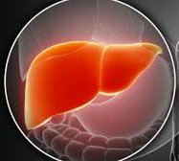
HEPATOTOXICIDAD
GENERALIDADES
La mayoría de los casos es leve (hallazgo del laboratorio)
Incidencia:
Ipilimumab: 3 – 9 %
Anti -PD1: 0.7 – 1.8 %
IT combinada: 17 – 29 %
Generalmente, aparición temprana: 6° - 12° semana
ALGORITMO DIAGNOSTICO
Laboratorio completo
Aumento aislado de transaminasas +/- bilirrubina
GGT, FAL
Serología hepatitis virales
Imágenes:
Descartar progresión de enfermedad
Causa inflamatoria/infecciosa
Descartar otras causas:

Slide 13
HEPATOTOXICIDAD – Algoritmo terapéutico
TOXICIDAD HEPATICA Si el tratamiento es IPI + NIVO, y se decide retrasar NIVO, entonces IPI tambien debería ser retrasado
 | Grado 1 (AST o ALT >1–3× VN y/o BT >1–1.5× VN) | Grado 2 (AST o ALT >3–5× VN o BT >1.5–3× VN) | Grado 3–4 (AST o ALT >5× VN o BT > 3× VN)
Nivolumab o nivolumab + ipilimumab | Continuar tratamiento | Retrasar dosis | Discontinuar permanentemente
Monitoreo | HTG previo dosis durante el tto | Monitorear HTG cada 3 días | Monitorear HTG cada 1-2 días
Consulta | – | – | IC hepatología
Esteroides | – | Metilprednisolona 0.5–1 mg/kg/día o equivalente | Metilprednisolona 1–2 mg/kg/dia o equivalente,
Seguimiento | Continuar monitoreando HTG | Si mejora a grado 1 o baseline: Reiniciar tratamiento Si GC fueron iniciados, hacer descenso en > 1 mes antes de reiniciar tratamiento Monitoreo de HTG | Si mejora a grado 2, descenso de corticoids en > 1 mes
 | Si síntomas empeoran o persisten, tratarlo como grado 2 o grado 3–4 | Si AST/ALT >5× and/or total bilirubin > 3 × VN, tratar como grado 3–4 | Si no mejora en 3 días o empeora o recae, adicionar medicación inmunosupresora no esteroidea
Micofenolato es de elección ante la falla de corticoides sistémicos
Dosis 0.5 – 1 gr cada 12 horas
Ciclosporina, azatioprima y tacrolimus también pueden ser utilizadas
NO USAR INFLIXIMAB, aumenta la toxicidad hepática

Slide 14
Caso Clínico - HEPATITIS
Paciente EA
42 años, Masculino
Diagnóstico en febrero 2019, metástasis cerebrales como debut de melanoma cutáneo.
Resección de la lesión cerebral. AP: metástasis de melanoma
Búsqueda del primario: planta de pie derecho. Resección
PET/TC: metástasis pulmonares múltiples y ganglionares.
RMN cerebro: metástasis cerebrales remanentes 2 menores a 1.5 cm
( no evidenciadas con los estudios previos)
BRAF no mutado, LDH elevada
Clínicamente: PS1. Sin signos y síntomas neurológicos
En descenso de corticoides
Se indicó inmunoterapia combinada ( IPI + Nivo)

Slide 15
Caso Clínico - HEPATITIS
PACIENTE EA
X
Dosis 1
Dosis 2
Dosis 3
Dosis 4
Hallazgo Laboratorio
TGO 374
TGP 742
BT normal
Inició deltisona B 80 mg día
Control de laboratorio inicial a 48 hs

Slide 16
Caso clínico - HEPATITIS
Curva de valores de laboratorio
Imágenes de valoración de respuesta:
RMN cerebro: sin evidencia de lesiones cerebrales
PET TC (10/6/19):
Marcada reducción de tamaño y actividad de lesiones pulmonares
 | 20/5/19 | 22/05/19 | 27/05/19 | 30/5/19 | 4/6/19 | 11/6/19
TGO | 374 | 237 | 53 | 37 | 50 | 50
TGP | 742 | 758 | 307 | 184 | 140 | 119
BT | 1.1 | 0.93 | 0.68 | 1.08 | 1.09 | 0.83
G3
G2
G1

Slide 17
Caso clínico - HEPATITIS
Estudios de evaluación de respuesta demuestran RC cerebral y RP pulmonar
Como Continuar ?
Suspende tratamiento
Continua igual esquema
Inicia la fase de mantenimiento con Nivolumab
Suspende inmunoterapia y rota a otro tratamiento

Slide 18
Caso Clínico - HEPATITIS
PACIENTE EA
x
Dosis 1
Dosis 2
Dosis 3
Dosis 4
Hepatitis grado 3
Nivo
Corticoides
Buena rta al tratamiento
Descenso en 5 semanas
REINICIO TRATAMIENTO CON MONOTERAPIA

Slide 19
TOXICIDAD PULMONAR

Slide 20
TOXICIDAD PULMONAR
Poco frecuente
Pero puede ser letal
Más frecuente en pacientes que realizan IT combinada
Mas precoz también en la combinación
Factores predisponentes
RT pulmonar/mediastino
Enfermedad insterticial pulmonar

Slide 21
SINTOMAS
Tos seca
Disnea
Alteración de perfusión periférica
DIAGNOSTICO
Saturación O2
Test de caminata 6´
Espirometría
DLCO
Rx Tórax
TAC Tórax

Slide 23
NEUMONITIS – Algoritmo terapéutico
TOXICIDAD PULMONAR Si el tratamiento es IPI + NIVO, y se decide retrasar NIVO, entonces IPI tambien debería ser retrasado
 | Grado 1 | Grado 2–3 | Grado 4
Nivolumab or nivolumab + ipilimumab | Retrasar tratamiento | Retrasar dosis | Discontinuar permanentemente
Tratamiento sintomatico | Monitorear clinicamente Tto sintomatico | Monitorear Tto sintomatico Evaluar Antibioticos | Monitorear Tto sintomático Antibioticos
Consulta | – | – | IC Neumonología
Esteroides | – | Metilprednisolona 0.5–1 mg/kg/día o equivalente Seguido de descenso GC en ≥1 mes | Metilprednisolona 1–2 mg/kg/día o equivalente, Seguido de descenso GC en ≥1 mes
Estudios | Imagen: TAC Tórax ( prefiere) Saturación de pulso Test marcha y/o Espirometría | Considerar FBC | Considerar FBC
Seguimiento | Si mejora a baseline, reiniciar tratamiento | Si mejora a grado 1, descenso de GC en ≥1 mes | Si mejora a grado 1, descenso de GC en ≥1 mes
 | Si empeora, tratar como grado 2–3 o 4 | Si empeora o no mejora entonces metilprednisolona 1–2 mg/kg/dia o equivalente | Si no mejora con esteroides en 3 días considerer inmunosupresor no esteroides ( Infliximab)

Slide 24
Monitoreo!!!!!
25%
20%
J Clin Oncol 34. © 2016 by American Society of Clinical Oncology

Slide 25
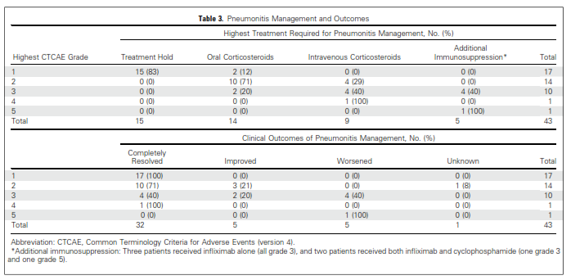
Tratamiento

Slide 26
10/2017
12/2017
Tto con GC EV

Slide 27
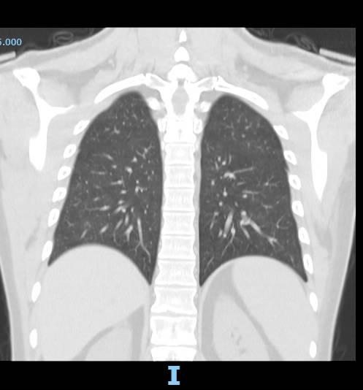
Melanoma metastásico
Sin factores de riesgo para neumonitis
IPILIMUMAB + NIVOLUMAB

Slide 28
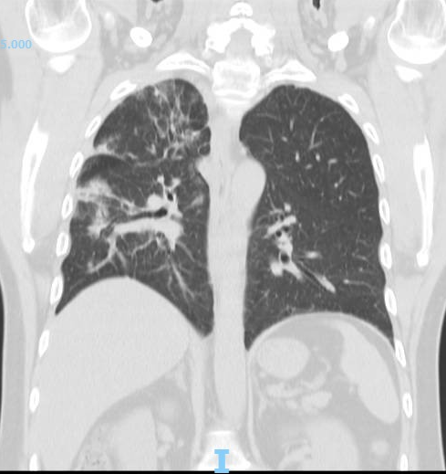
Ca de Pulmón
Tabaquista Activo. Realizó QT/RT previa en el pulmón
DURVALUMAB

Slide 29
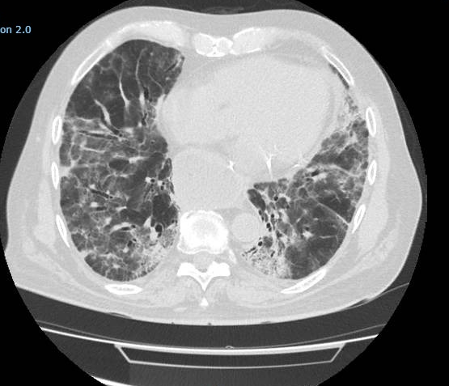
Ca de vejiga
PEMBROLIZUMAB
Esteroides EV
Sin mejoría
micofenolato

Slide 30
NEFROTOXICIDAD

Slide 31
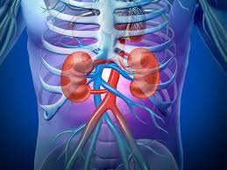
NEFROTOXICIDAD
GENERALIDADES
Incidencia:
Monoterapia: 2%
Combinación: 5.6%
Aparición: 3° semana hasta 8° mes
Nefritis túbulo-insterticial
Síntomas:
Astenia, Poliuria, polidipsia, Sed
Oligoanuria
ALGORITMO DIAGNOSTICO
Laboratorio completo
Urea, creatinina, estado ácido base
Examen orina completo
Imagen renal y vía excretora
Litos, dilatación pielocalicial obstructiva
Descartar:
Medicación nefrotóxica: Ej analgésicos, contrastes, etc
Biopsia renal (opcional)

Slide 32
NEFROTOXICIDAD – Algoritmo terapéutico
TOXICIDAD RENAL Si el tratamiento es IPI + NIVO, y se decide retrasar NIVO, entonces IPI tambien debería ser retrasado
 | Grado 1 (creatinina ≤1.5× baseline)² | Grado 2–3 (creatinina >1.5× a ≤6× VN) | Grado 4 (creatinina >6× VN)
Nivolumab or nivolumab + ipilimumab | Continuar tratamiento | Retrasar dosis | Discontinuar permanentemente
Monitoreo | Monitorear Cr semanalmente | Monitorear creatinina cada 2–3 días | Monitorear Creatinina diariamente
Consulta | – | – | IC Nefrología
Esteroides | – | Metilprednisolona 0.5–1 mg/kg/día o equivalente Seguido de descenso GC en ≥1 mes | Metilprednisolona 1–2 mg/kg/día o equivalente, Seguido de descenso GC en ≥1 mes
Estudio Renal | – | Considerar Biopsia renal | Considerar biopsia renal
Seguimiento | Si mejora a baseline, reiniciar monitoreo habitual de Creatinina | Si mejora a grado 1, descenso de GC en ≥1 mes antes de reiniciar tratamientocon monitoreo de rutina de creratinina | Si mejora a grado 1, descenso de GC en ≥1 mes
 | Si empeora, tratar como grado 2–3 o 4 | Si empeora o no mejora entonces metilprednisolona 1–2 mg/kg/dia o equivalente | Si no mejora con esteroides en 3 días considerer inmunosupresor no esteroides ( Infliximab)

Slide 33
Caso Clínico – Insuficiencia renal
PACIENTE DC
60 Años. Masculino
Sin antecedentes de relevancia
Antecedente oncológico:
2011. Diagnóstico de melanoma cutáneo escapular derecho. BGC ½ +. VAC 0/19
No realizo adyuvancia. Controles periódicos
2013. TAC: Metástasis única en hígado de 3 cm.
Adenopatías retroperitoneales
Inicia tratamiento con Nivolumab bajo ensayo clínico CA209066 (dic-2013)
EA: Prurito sin rash cutáneo desde el 1° mes de tratamiento. Tratamiento sintomático
Insuficiencia renal aguda mayo-2014 ( a 6 meses de inicio de tratamiento)

Slide 34
Caso clínico – Insuficiencia renal
Insuficiencia renal aguda Mayo-1014 ( a 6 meses de inicio de tratamiento). Grado 3
Diagnóstico: IRA grado 3 probable origen inmuno-relacionado.
Internación, hidratación EV, corticoides a dosis metilprednisolona 1 mg/ kg
Laboratorios diarios durante G3, luego cada 72 horas
El 20/5 se externo con IRA grado 2. Dosis descenso de corticoides en forma lenta y paulatina
 | 12/05/2014 | 14/05/14 | 19/05/14 | 22/05/14 | 27/05/14 | 02/06/14 | 09/06/14
urea | 155 | 141 | 133 | 131 | 136 | 125 | 81
Creatinina | 7.07 | 3.75 | 3.02 | 2.63 | 2.18 | 1.7 | 1.5
G3
G2
G1

Slide 35
Caso clínico – Insuficiencia renal
El paciente normalizo función renal
Se decidió re exponerlo a tratamiento de Nivolumab
A los 6 meses, nuevamente ascenso de valor de urea y creatinina
Valores de IRA grado 4 ( urea 140 Cr 9.8)
Internación. Hidratación EV, corticoides EV metilprednisolona 2 mg/Kg
Rápido descenso de los valores. Externación en 4 días
 | 21/12 | 24/12 | 26/12 | 27/12 | 29/12 | 2/01 | 06/01
Urea | 191 | 172 | 172 | 165 | 140 | 110 | 92
Creatinina | 9.8 | 4.18 | 3.01 | 2.45 | 1.97 | 1.66 | 1.51
G4
G3
G2
G1

Slide 36
Caso clínico – Insuficiencia renal

Slide 37
Caso Clínico – Insuficiencia renal
Paciente desarrolló 2 eventos de INSUFICIENCIA RENAL INMUNO- RELACIONADA ( G3 y G4)
Por imágenes en RESPUESTA COMPLETA
COMO CONTINUA ?
Ante la re-aparición de Insuficiencia renal inmunomediada y con evento grado 4, no se reexpuso al paciente a la droga
Posteriormente presento 3 eventos de IRA grado 1-2 manejados a dosis bajas de corticoides
Desde 5/2015 sin nuevos eventos
Sigue en controles de valoración de enfermedad periódicos cada 6 meses, en respuesta completa

